Slide 1
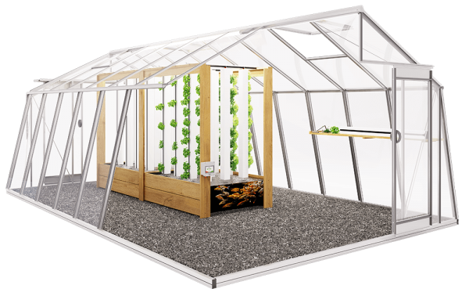

Revue de projet R2
Conclusion sur l’analyse et la documentation
Chevallier Valentin SN2

Slide 2
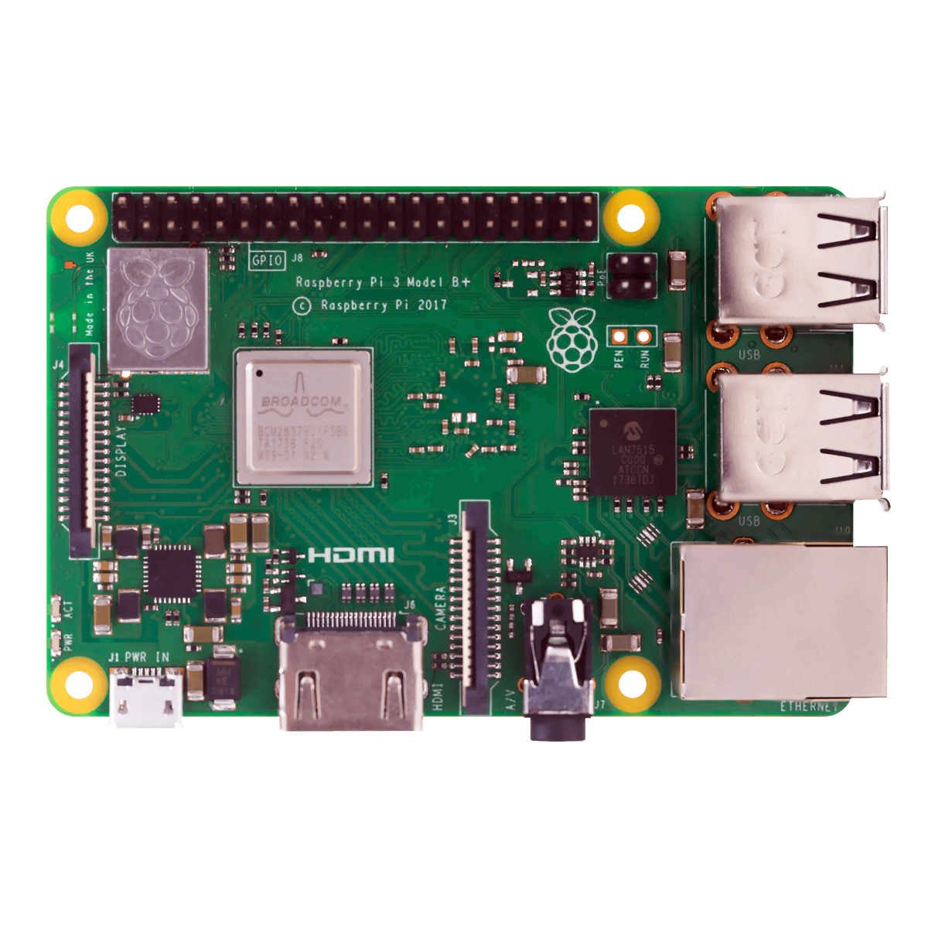
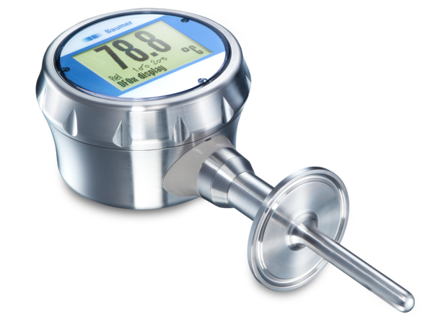
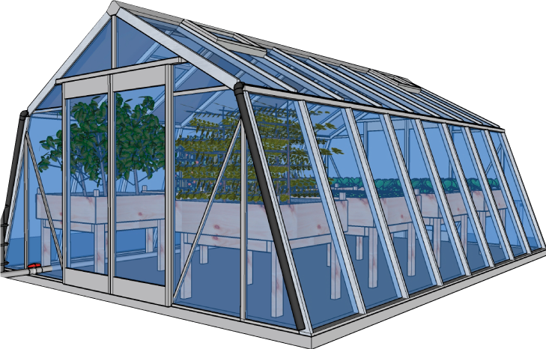
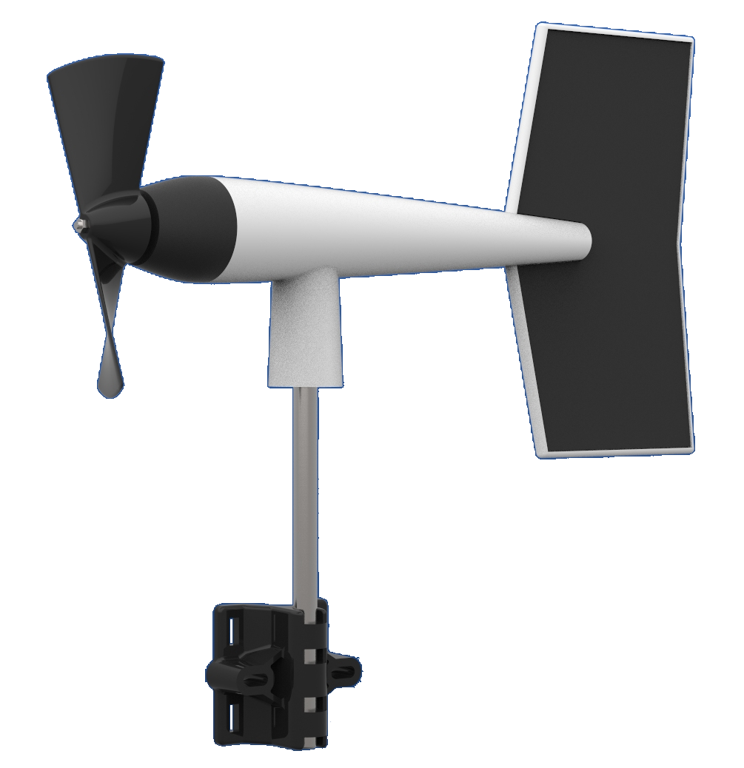
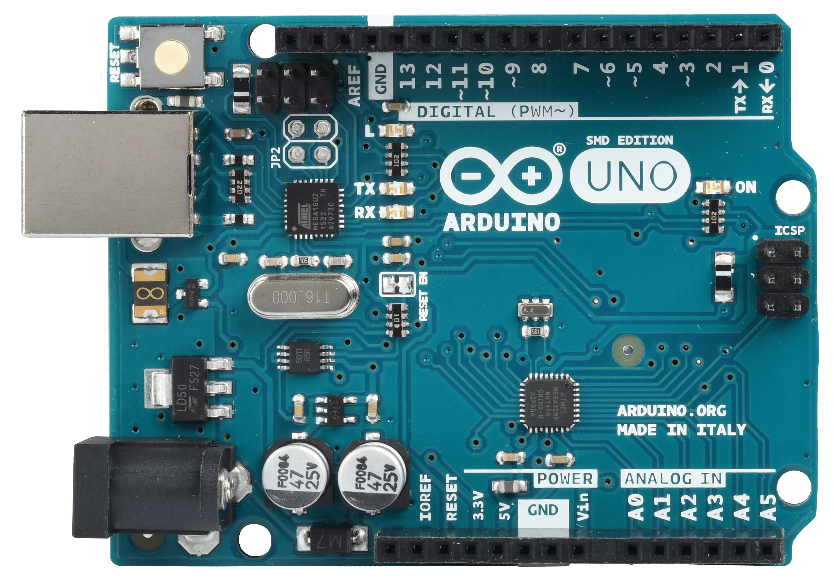
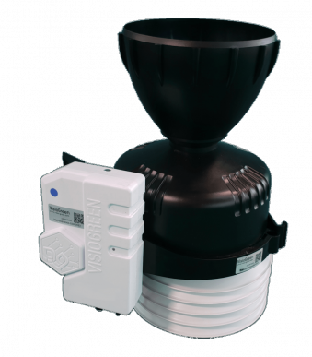
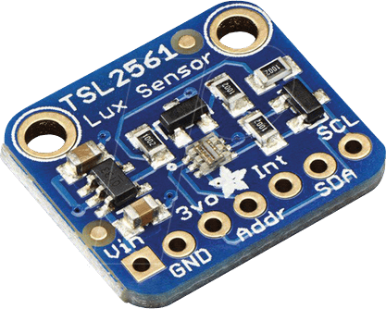
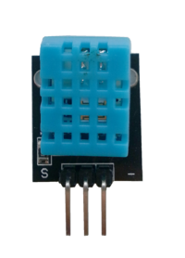
1:Présentation du projet :
Mesurer et récupérer
Capteur de température
Collecte et Archives
Cartes Interface
Capteur de lumière
Capteur d’hygrométrie

Slide 3



Visualiser les équipements et leur états
Récupérer et archiver
Smartphone Android
Les interfaces web doivent être évolutives
Interface Web | Visualisation temps réel des mesures
Interface Web | Visualisation de l’évolution des résultats dans le temps

Slide 4


2:Analyse des taches personnelles :
Symfony | Html/Css
Nouvel Outil (apprentissage) | Base de connaissances
Plus récent | Plus Simple
Interface Web |Dynamique et évolutives , qui puissent être adapté a toutes taille d’écran
Interface Web | Avec un design sobre , simple a comprendre et a prendre en main

Slide 5
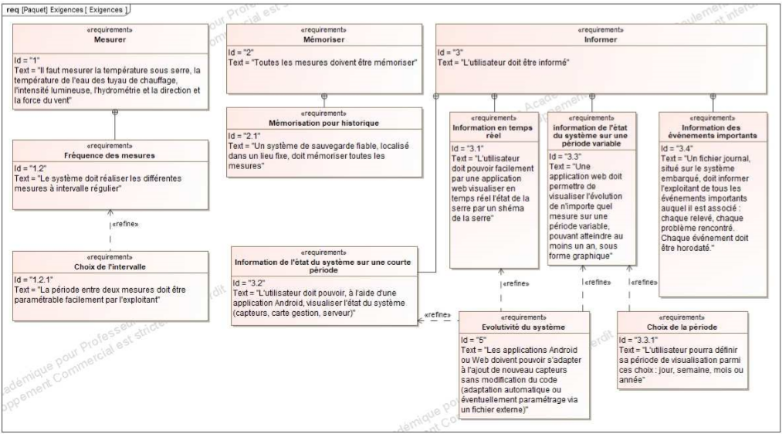
Exigences :

Slide 6
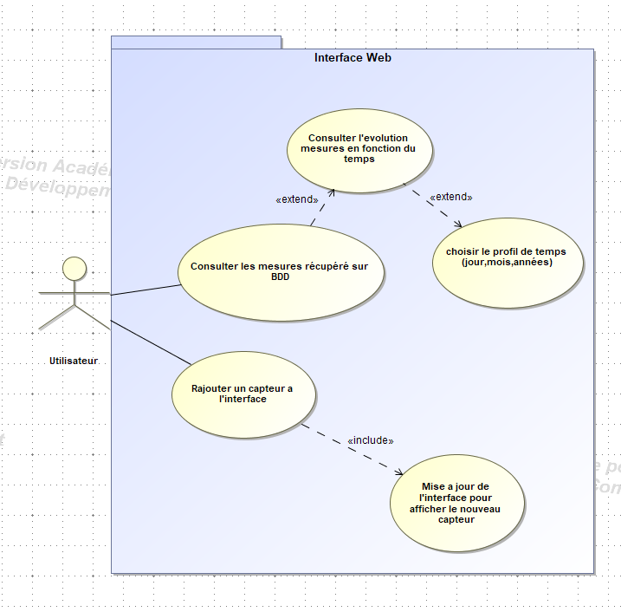
Cas d’utilisation Interface web

Slide 7
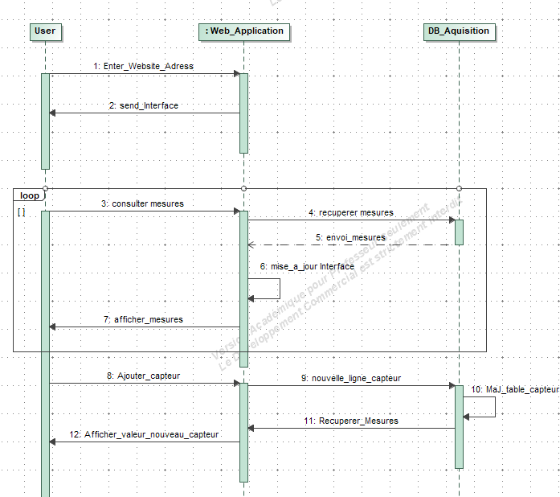
Séquence Interface Web

Slide 8
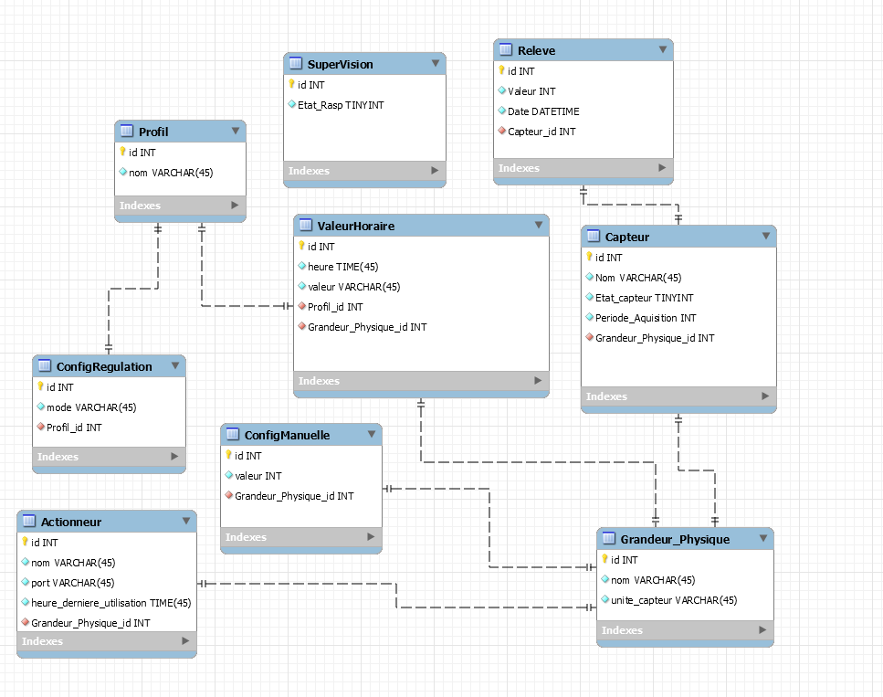
Modèle relationnel pour la base de donnée :
Partie régulation
Partie Acquisition
Partie Supervision

Slide 9
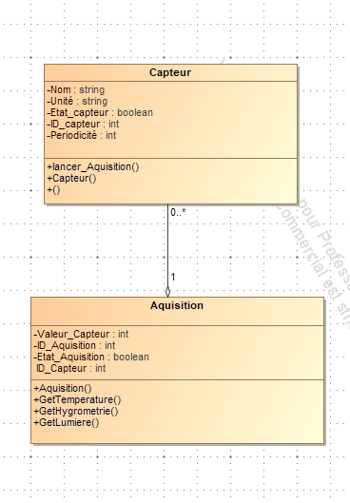
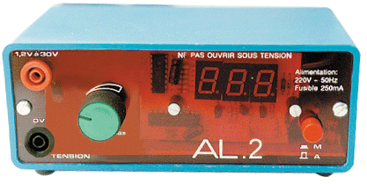
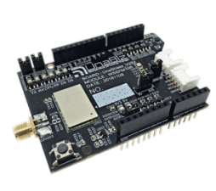
Classe Capteur
Alimentation (24 v)
Sondes températures
+
-
Adaptateur 4-20 Ma

Slide 10
2:Gantt et conclusion :

